Slide 1

PIM – Projeto Integrado Multidisciplinar
2025

Slide 2

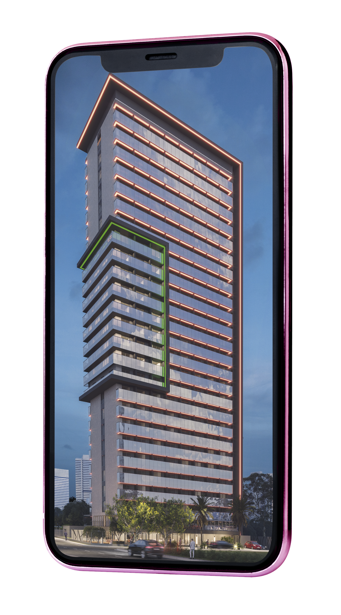






2023
Bibliotecas que utilizei
Parametros de segurança utilizados
Para todo e qualquer tipo de empreendimento,
do econômico ao alto padrão, para investimento
ou moradia final, do studio à apartamentos amplos
Notes:
Nas bolinhas onde estão as marcas parceiras, vamos colocar “Marketing”, “Projeto”, “Treinamentos”, “Housi Place”, “Housi DECOR”, “Appspace”

Slide 3
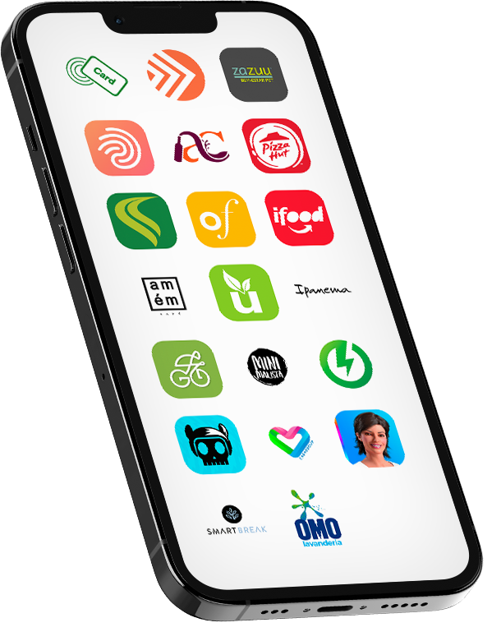
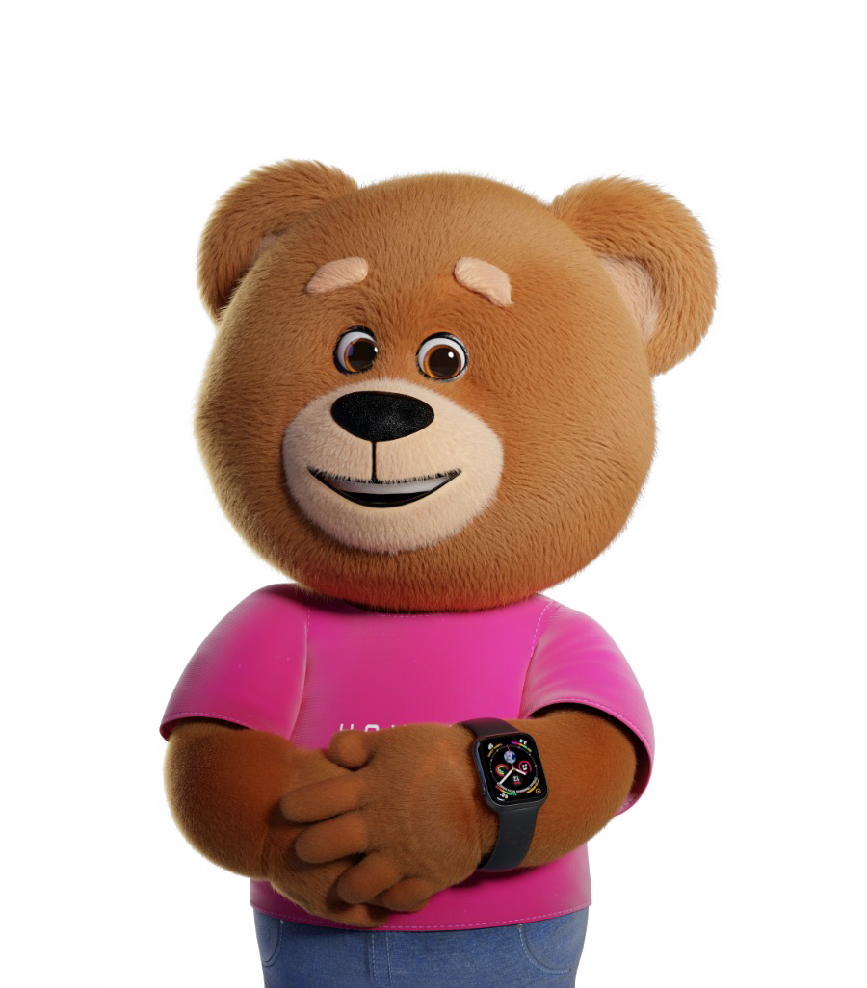
FACILIDADES DO APP

Slide 4
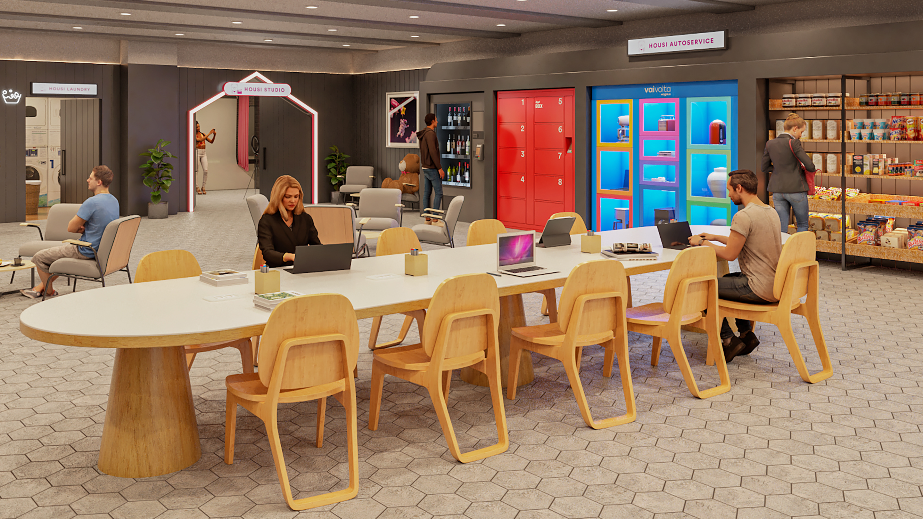

AO LOBBY

Slide 5
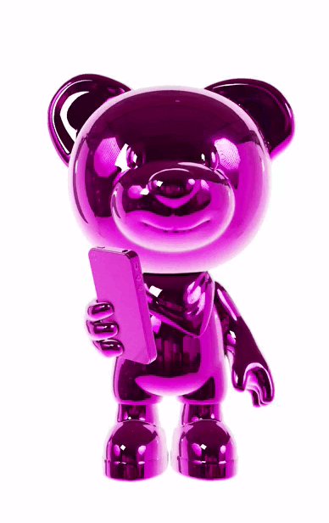

2023
O FUTURO É AGORA!
@housioficial housi.com

